Slide 1
计算机编程实践#7 Scheduler与定时任务
杜冬冬
2026小学期

Slide 2
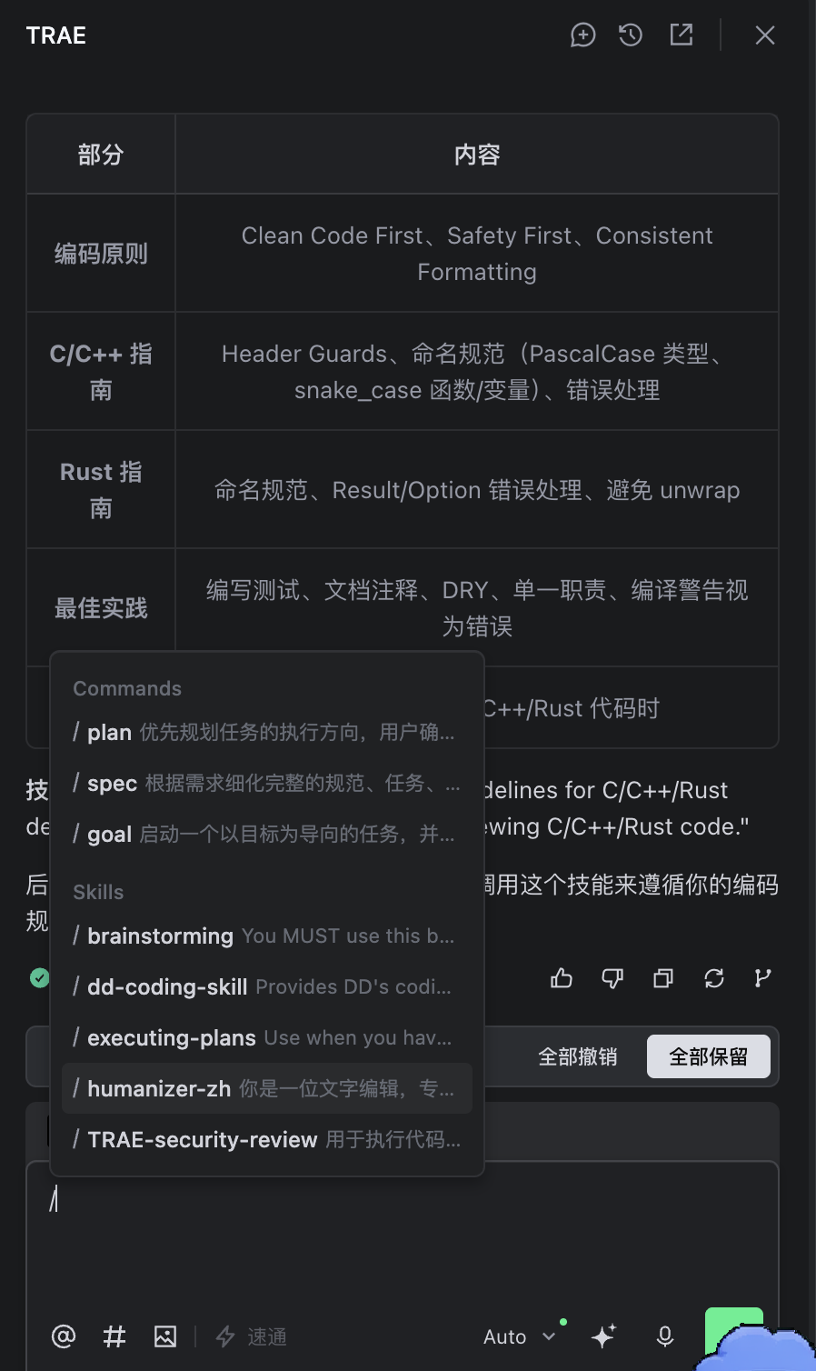

技巧篇：Trae 已经支持 Goal 模式
Trae支持 Goal模式
TRAE的 goal 模式

Slide 3
SJTUClaw 篇：Scheduler 与定时任务

Slide 4
Claw Agent：主动提供服务
明天上午 9 点提醒我整理实验报告
今晚 10 点总结一下今天的 session
每隔一段时间检查某个信息源，并把结果记录下来
每天晚上生成一次当天工作总结
核心：支持定时任务
在一个特定的时间点，没有用户发送消息，SJTUClaw 就会完成一个任务
如果要扩展一下的话：不仅可以是时间点，比如某个网页更新了等（比如，学院的奖学金申请网页有新的信息了，给我发一封邮件）

Slide 5
定时任务与调度器
定时任务可以基于一个长期运行的Scheduler（调度器）来支持
当用户发布一个定时任务后，当未来的时间被触发时，由 Scheduler 自动发送给 claw 的一条用户消息
某种程度上和 Gateway 有点像，都是触发 Agent 执行
Gateway：是外部用户的被动触发，主要是用来作为一个中间人管理不同前端
Scheduler：是系统内部的主动触发，当时间条件满足，发起消息并执行

Slide 6
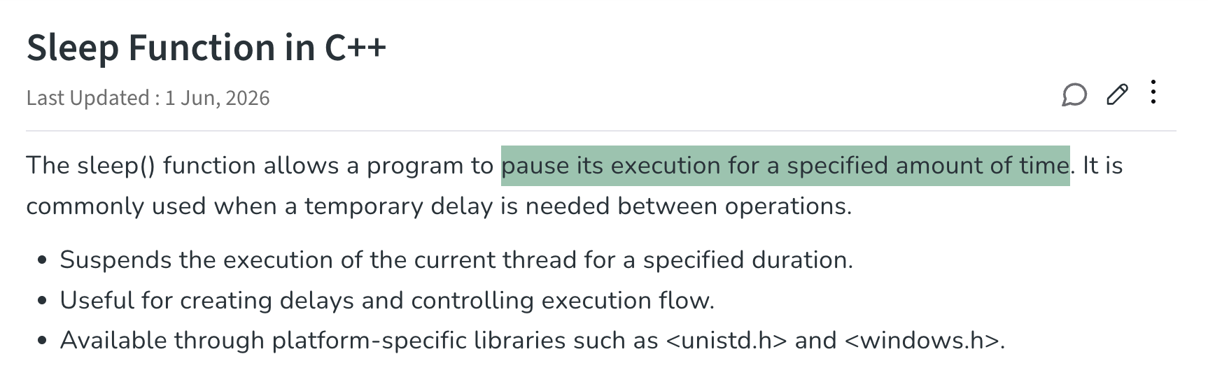
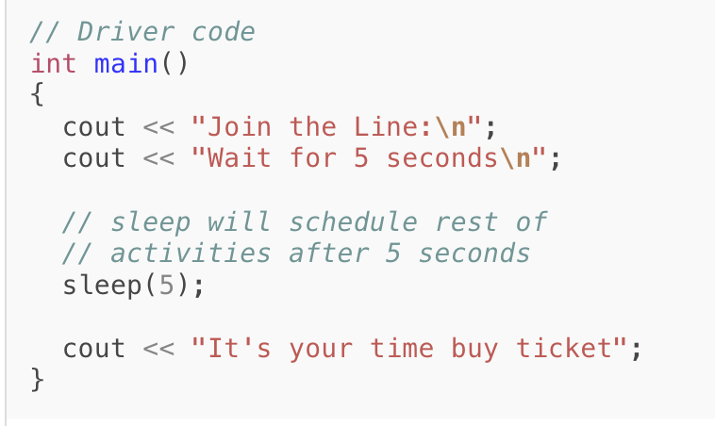
Scheduler的实现方法#1：直接sleep()
Sleep: 这是一个经典的函数/方法，在各个操作系统、编程语言中均有实现
简单理解，就是让程序先“睡眠”（暂停）一定时间，并且在时间到达后被唤醒

Slide 7
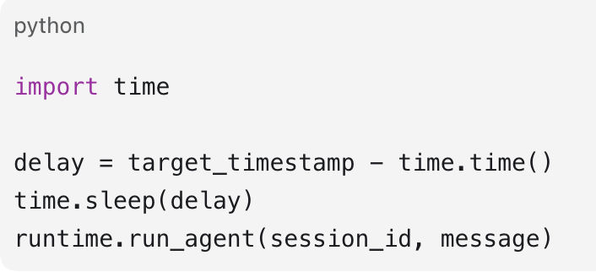
Scheduler的实现方法#1：直接sleep()
基于 sleep 原语，实现一个简单的单次任务
根据用户的目标时间（target_timestamp），和当前的时间，算一个时间差出来（delay）
让程序 sleep 这个时间差（delay）
然后直接开始执行 Agent 任务，发送消息
缺点：
当前线程被阻塞，一个线程不方便管理多个任务
程序重启后任务消失，很难查看、修改或取消任务
目标时间很远时，需要让进程一直存活，系统休眠或程序卡顿后，实际执行可能延迟

Slide 8
Scheduler的实现方法#2：每个任务一个线程或 Timer
什么是线程？
从操作系统角度来看程序，一个程序通常是被叫做一个进程
而一个进程的程序，里面可以包含多个线程
一个进程的不同线程之间，可以独立运行，但是共享所有的状态
简单比喻：就好像你会分身术，你可以分成3个分身，一边上课一边旅游一边工作，但是你们的大脑依然共享所有信息

Slide 9
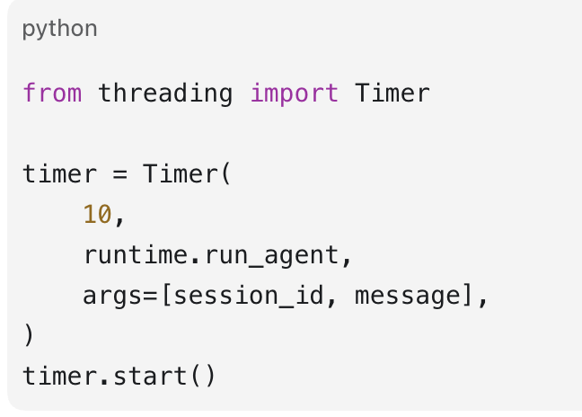
Scheduler的实现方法#2：每个任务一个线程或 Timer
为了不阻塞程序，可以使用 python 中的 timer（计时器）
原理
主线程继续处理用户请求，后台线程负责等待
主线程：处理 CLI / HTTP 请求
后台线程：等待时间到达 -> 执行任务
相比#1改进的方面
主程序不会被单个任务阻塞。
可以同时等待多个任务。
Timer.cancel() 可以取消尚未执行的任务。
仍然存在的问题
任务只存在当前进程内存中，程序一重启，所有 Timer 消失
大量任务会产生大量 Timer/线程
不方便统一查询任务状态
没有天然的执行历史
多个进程会各自创建一套 Timer

Slide 10
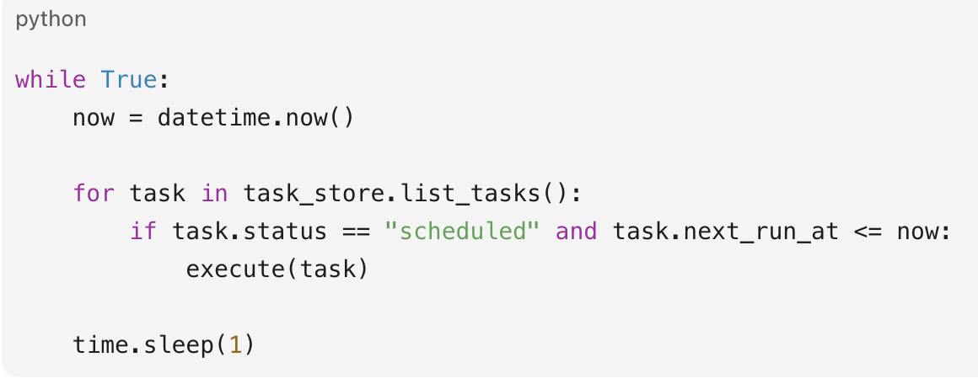
Scheduler的实现方法#3：任务表+轮询
轮询（Polling）：简单理解，不停地检查是否需要进行某项任务
思路：不再为每个任务单独等待，而是把任务保存起来，由一个循环统一检查
Scheduler 不需要为每个任务设置一个独立闹钟。它可以周期性地询问：现在几点？ 有哪些任务已经到期？
一个 Scheduler 的雏形

Slide 11
Scheduler的实现方法#3：任务表+轮询
要支持任务的管理：放到任务表中（如任务 ID、对应的 session 等）
一个 Scheduler 的雏形
轮询中非常关键的检查逻辑（为什么这里是＜？

Slide 12

Scheduler的实现方法#3：任务表+轮询
轮询间隔的 Trade-Off
调度精度越高，检查成本通常越高。
对于 SJTUClaw，大家可以根据自己的设计思路来选择合适的轮询间隔
轮询间隔 | 优点 | 缺点
0.1 秒 | 响应快 | 检查频繁
1 秒 | 适合课堂 Demo | 有少量延迟
1 分钟 | 资源消耗低 | 不适合秒级任务
10 分钟 | 适合低频批处理 | 延迟明显

Slide 13
Scheduler的实现方法#3：任务表+轮询
轮询间隔的 Trade-Off
调度精度越高，检查成本通常越高。
对于 SJTUClaw，大家可以根据自己的设计思路来选择合适的轮询间隔
轮询间隔 | 优点 | 缺点
0.1 秒 | 响应快 | 检查频繁
1 秒 | 适合课堂 Demo | 有少量延迟
1 分钟 | 资源消耗低 | 不适合秒级任务
10 分钟 | 适合低频批处理 | 延迟明显

Slide 14
Scheduler的实现方法#4：增加任务管理与持久化
SJTUClaw 中，需要在调度器这一层做好定时任务的管理
一个定时任务需要包括：
任务内容: 到期后要交给 agent loop 的用户指令。
触发计划: 任务应该在什么时候开始执行，以及是否需要重复执行。
下一次触发时间: Scheduler 下次应该检查并执行这个任务的时间。
等等（具体见 SJTUClaw 项目文档）
并且需要支持：
任务管理（创建、列表）、持久化等能力，具体要求见项目文档

Slide 15
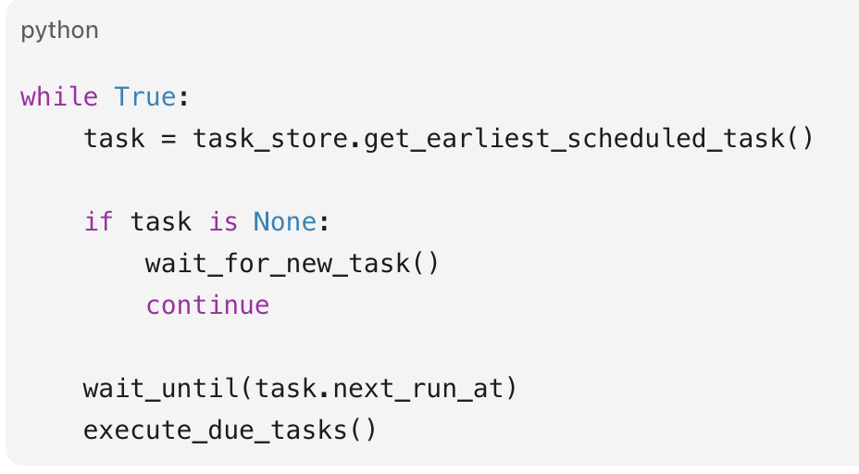
Scheduler的实现方法#5：只等待最近的任务
固定每秒扫描全部任务容易实现，但任务很多时效率不高。
更进一步，可以只关注最近即将执行的任务：
任务 A：20:00
任务 B：18:30
任务 C：明天 08:00
Scheduler 先等待任务 B。B 执行后，再寻找下一个任务
伪代码的实现
怎么保证总能拿到当前最近的一个任务呢？
可以结合大家上学期的数据结构课程，使用优先队列或最小堆等数据结构来管理任务

Slide 16
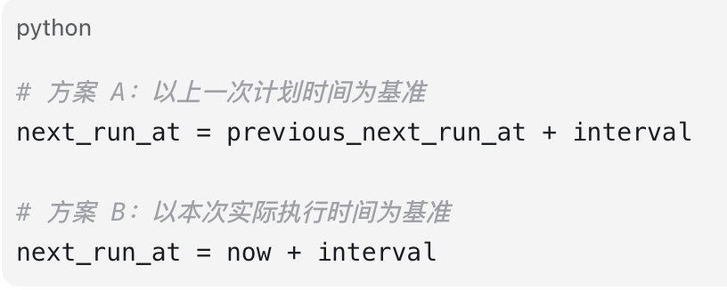
Scheduler的实现方法#6：从单次定时到周期性任务
周期性任务的下一次执行，可以被简单理解为是一次单次定时任务
特殊的点在于：在这次单次任务的执行中，不仅要执行任务，还要重新设置同一个任务下一次执行的时间
固定间隔
比如，考虑一个：每 30 分钟执行一次的任务
两种时间设置方法：以上一次的开始时间为基准、以当前时间为基准
如果由于各种原因，本来该 10:30 执行的一个任务，在执行结束后已经是 10:35 了，那么两个方案在下一次的执行时间分别是？

Slide 17
Scheduler的实现方法#6：从单次定时到周期性任务
周期性任务的下一次执行，可以被简单理解为是一次单次定时任务
特殊的点在于：在这次单次任务的执行中，不仅要执行任务，还要重新设置同一个任务下一次执行的时间
固定时间
每天 08:00 执行
可能不能简单地增加 24 小时。还涉及：本地时区、夏令时、系统时间调整、某一天任务执行延迟等等情况
SJTUClaw 里大家可以默认使用北京时间

Slide 18
其他扩展方法与要求
在 Linux/Unix 系列的环境中，Cron 是一个经典的支持定时任务的系统能力，大家如果感兴趣可以自行去研究尝试下（比如 WSL 中等都可以尝试使用）
Cron 有自己的一个简易的定时方法，并且支持系统定时任务等
大作业在本部分还要求扩展 Agent Loop、图形化前端支持任务管理等内容，大家参考项目文档要求来完成任务

Slide 19
请大家按照今天的课程内容，开始阅读 SJTUClaw 要求文档，并且进行开发和实践～
如果提前完成了课上的内容，可以根据文档继续往后面提前进行开发任务

